Slide 1
Зимние забавы

Slide 2
Дидактическая игра «Ассоциации»

Slide 3
поговорки о морозе:
«Береги нос в большой мороз»;
«Мороз не велик, да стоять не велит»;
-«В зимней шубке и морозы – шутка».

Slide 4
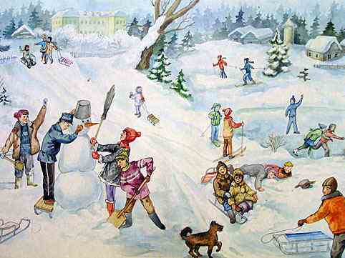

Slide 5
Зима на Руси длилась достаточно долго, была и снежной, и холодной. Летом в старину все передвигались на чём? (телега, карета) Колёса крутились, карета ехала. Но зимой колёса часто подводили. Как вы думаете, почему? (Ответы детей – застревали в сугробах.) И люди придумали переставить повозки, кареты с колёс на полозья (лыжи). Так они двигались намного быстрее.

Slide 6
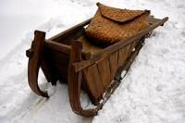
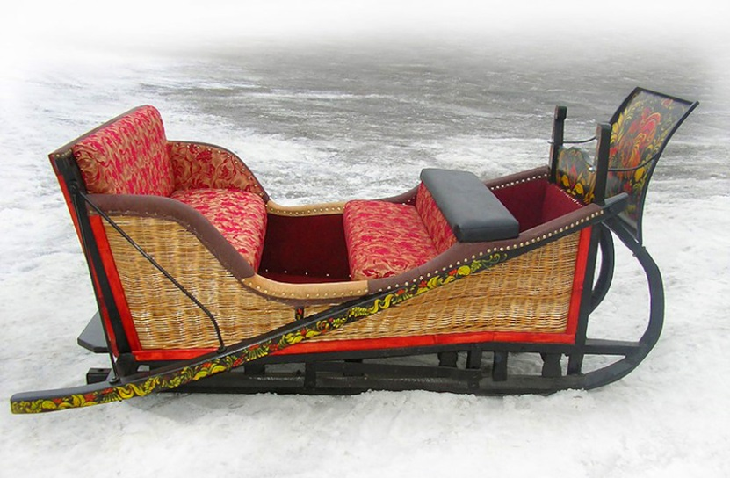

Slide 7
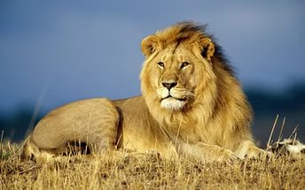
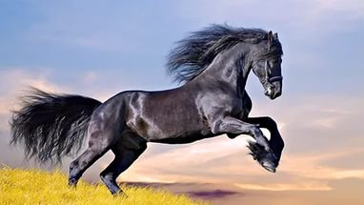
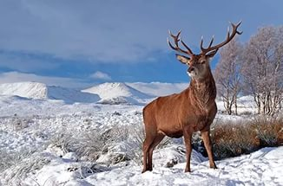
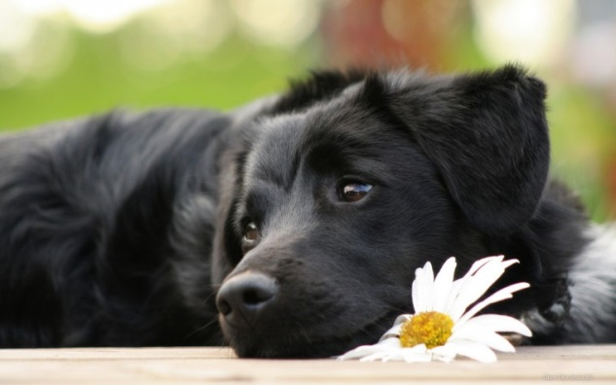
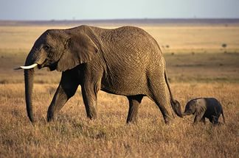
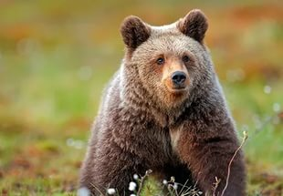
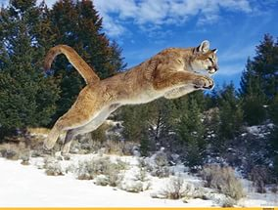
«Кого на Руси не впрягали в сани?»

Slide 8
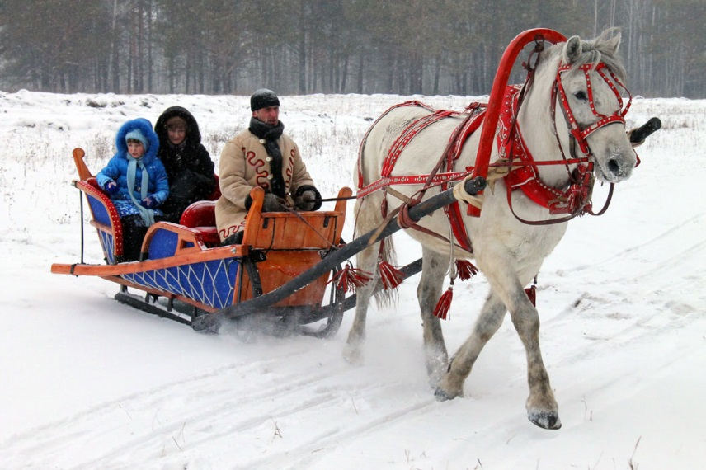
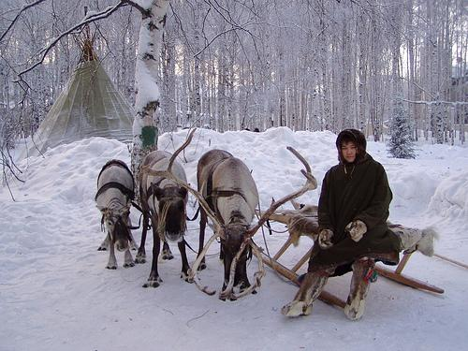
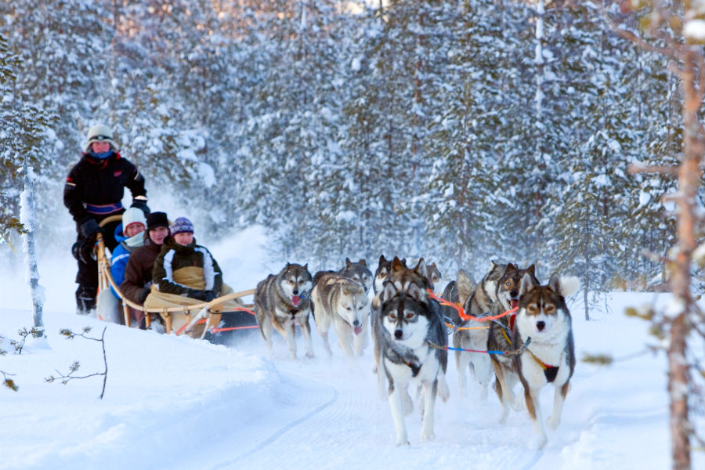

Slide 9
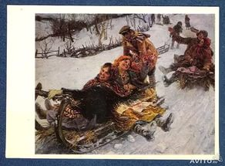
Ф. Сычкова «На горке».

Slide 10
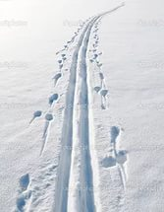
«Чьи это следы? »

Slide 11
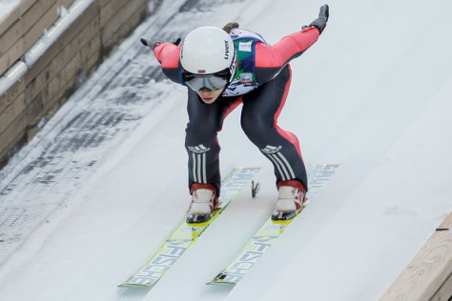
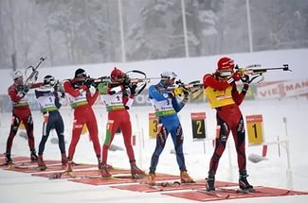
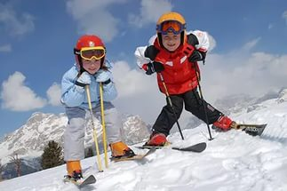

Slide 12
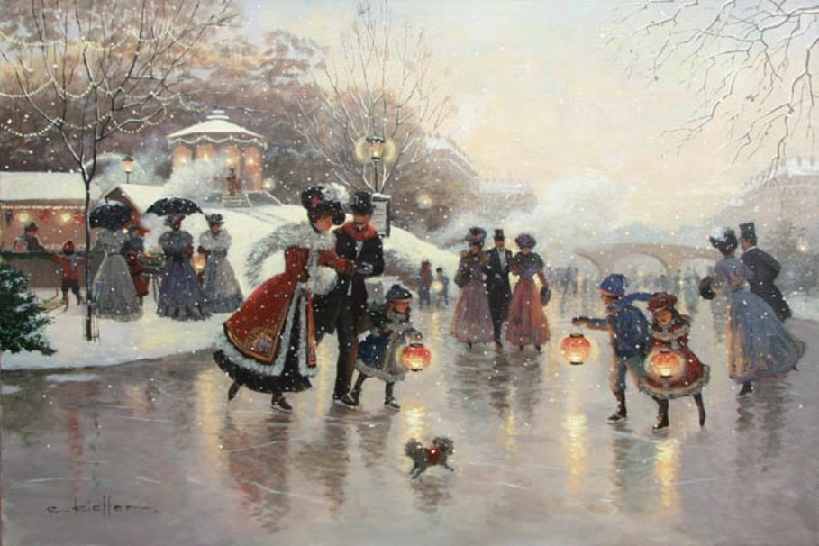
К. Сомова «Зима. Каток».

Slide 13
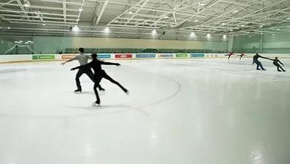
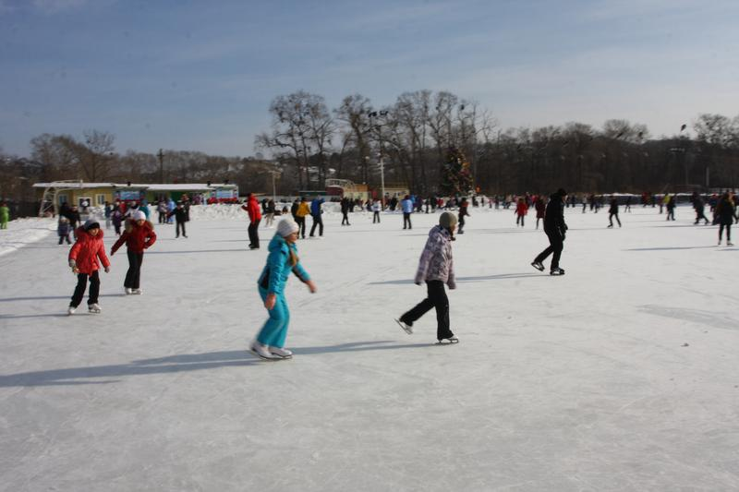
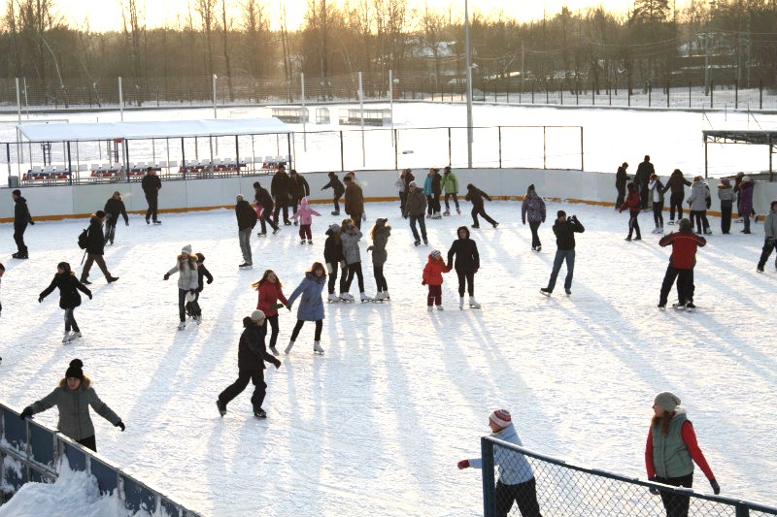

Slide 14
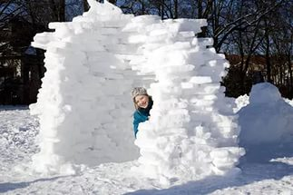
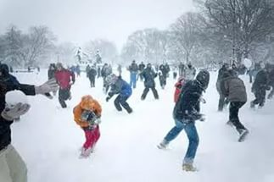
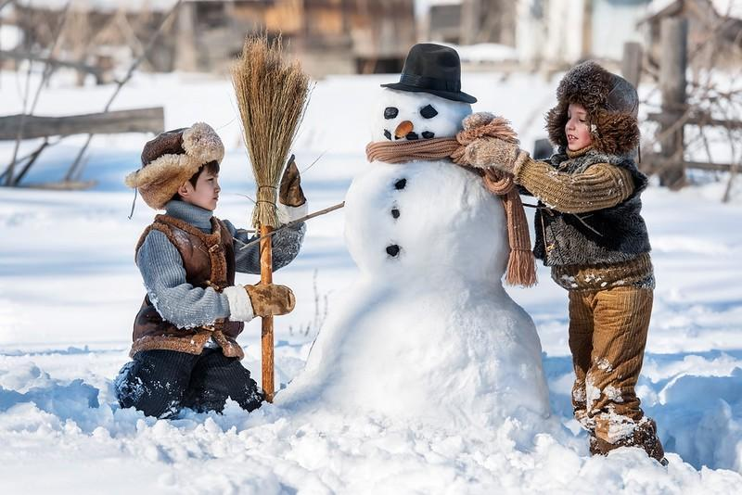
Игры со снегом

